Slide 1
Likovna spremenljivka:
SMER
Družovec Sara
Lešnik Samantha
2.bGO

Slide 2
KAZALO
SMER
TEMELJNE ORIENTACIJSKE SMERI
NAVPICNA SMER
VODORAVNA SMER
POSEVNA SMER
USMERJENOST GLEDANJA
LITERATURA

Slide 3

SMER
Učinek statičnosti oz. dinamičnosti kompozicije
Izražanje sile gibanja, stanje, napetost
določen učinek na človeka
Glavne smeri:
  navzgor,
  navzdol,
  levo,
  desno.

Slide 4
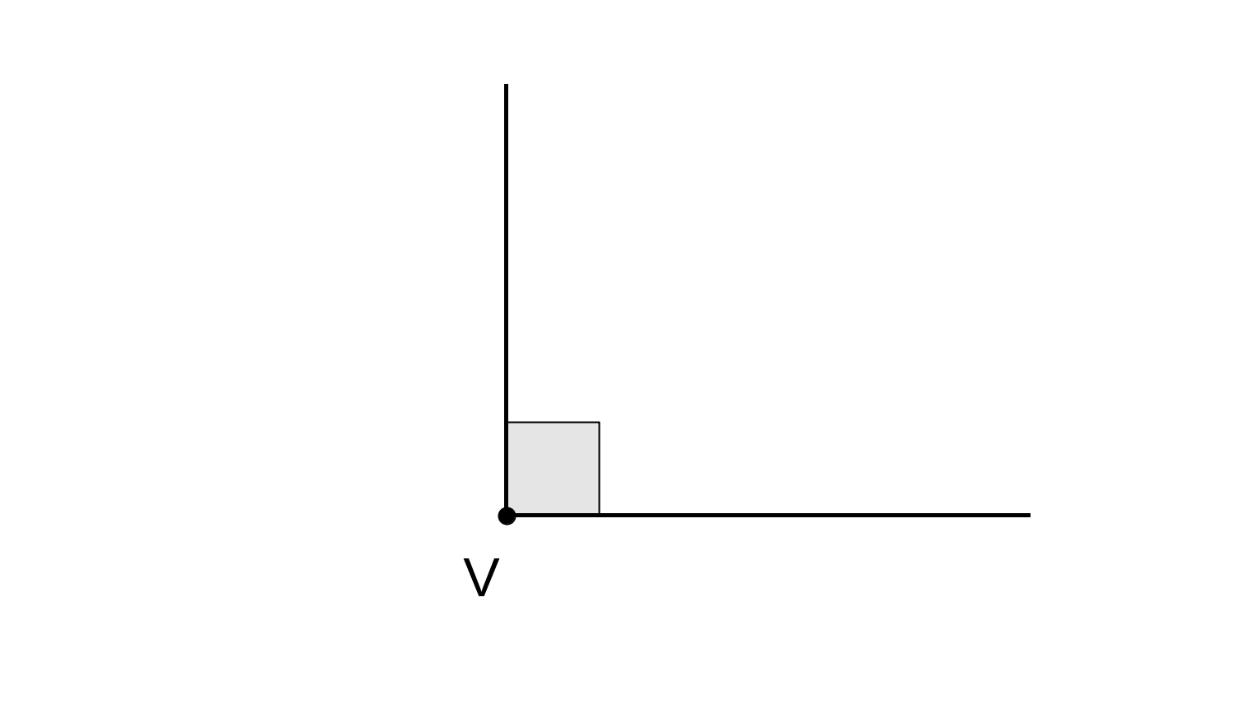
Temeljne orientacijske smeri
Navpična
Vodoravna
Posevna
Navpična in vodoravna smer komplementarno nasprotni- pravi kot

Slide 5
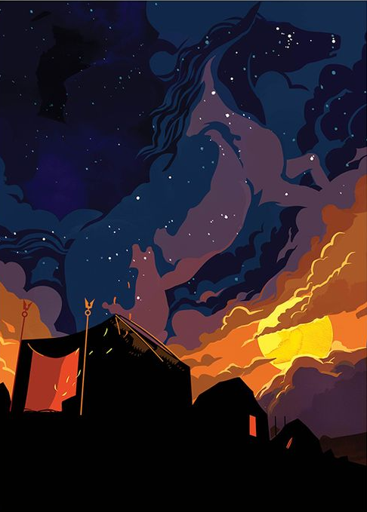


Navpična smer
budnost, strogost, obvladovanje položaja, uravnovešenost, trdno oporo
Navzgor: vitalnost, rast, statičnost, vzvišenost, nosilnost
Navzdol: vzbuja strah, uničenje, propad, ponižanje, zlom, groza

Slide 6
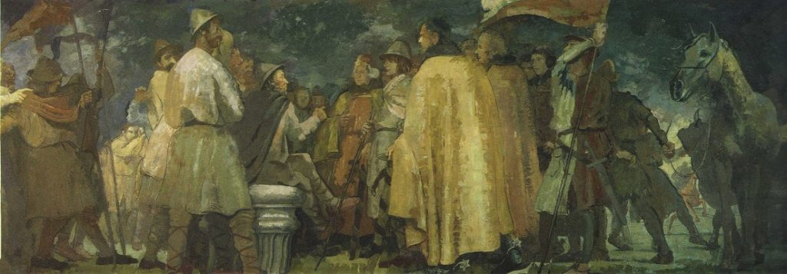
Vodoravna smer
mir, pomirjenje, počitek
vzhod in rojstvo, zahod počitek

Slide 7
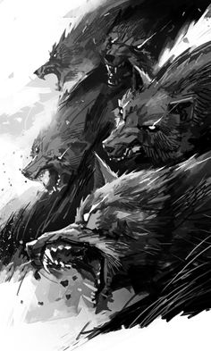
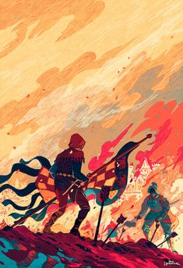

Poševna smer
Dinamična
Labilne, nemirne

Slide 8
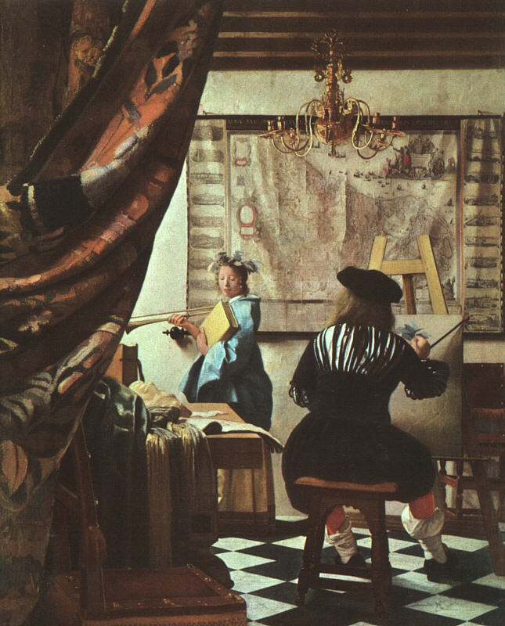
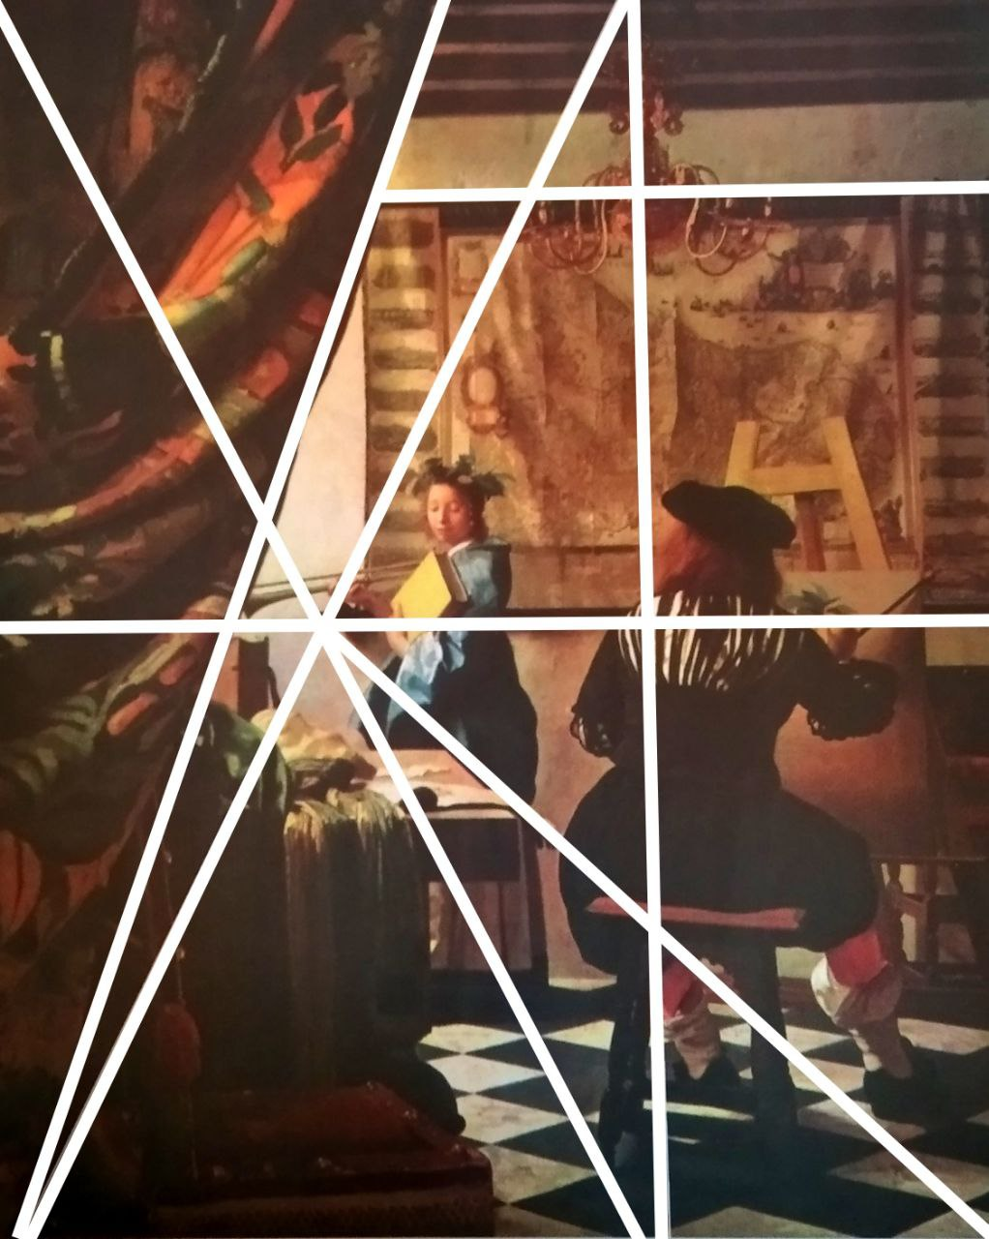
Johannes Vermeer: Slikarjev atelje

Slide 9

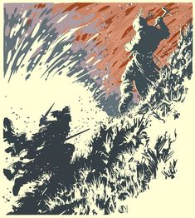
dominantna smer posevna
veliko gibanja, akcije

Slide 10
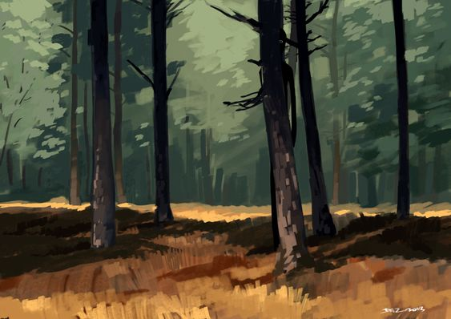
dominantna smer vodoravna

Slide 11
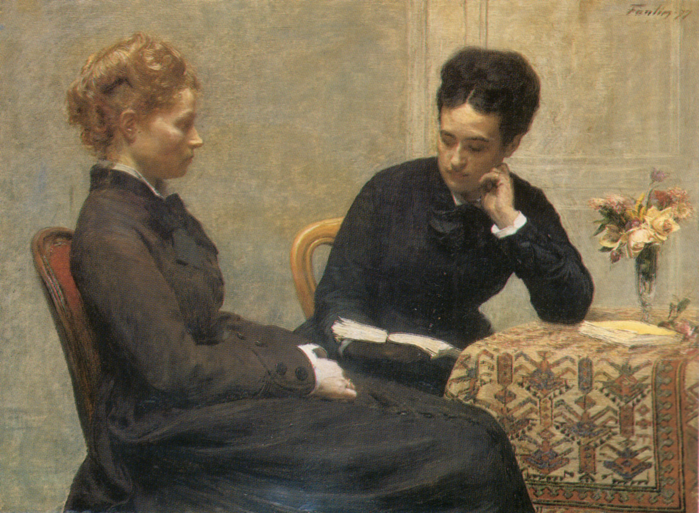
Usmerjenost gledanja
smer, ki jo subjekt gleda v prizoru
usmeritev pogleda smiselna za celotno ravnovesje okvirja

Slide 12
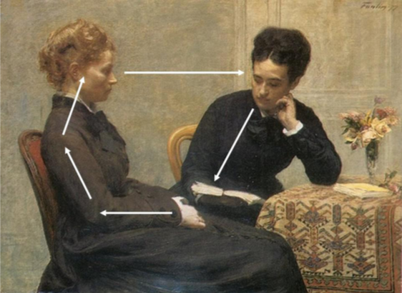
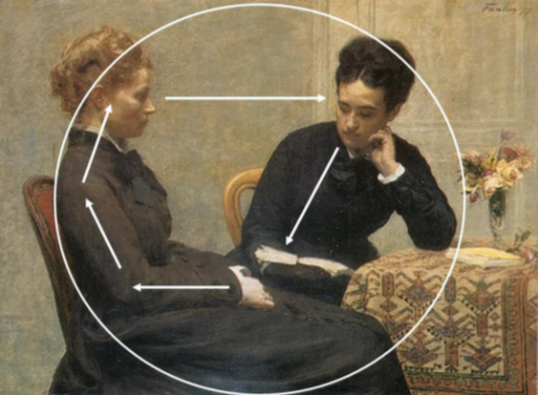
Reading — Henri Fantin-Latour

Slide 13
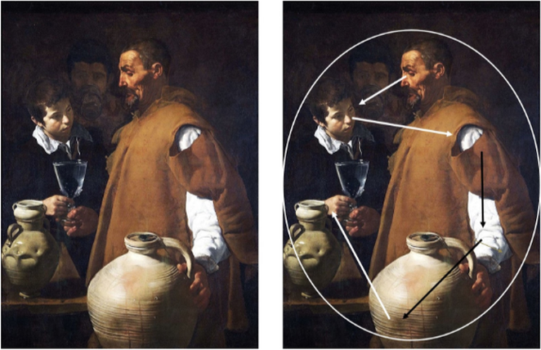
“The Waterseller of Seville” by Diego Velázquez

Slide 14
LITERATURA
https://eucbeniki.sio.si/lum/3174/index4.html
https://likovnespremenljivke.splet.arnes.si/smer/
https://drawpaintacademy.com/movement/
https://www.retroavangarda.com/the-meaning-of-line-directions-in-art/
https://thevirtualinstructor.com/blog/movement-a-principle-of-art
http://www.the-art-of-composition.com/gazing-direction.html
http://www.the-art-of-composition.com/pointing-devices.html
UCBENIK za likovno teorijo: Nina Šuštaršič, Milan Butina, Blaž de Gleria, Iris Skubin, Klavdij Zornik

Slide 15
VIRI SLIK
http://www.the-art-of-composition.com/gazing-direction.html
https://www.pinterest.com/pin/705728204116091881/
https://www.pinterest.com/pin/705728204116091881/
https://bleedingcool.com/comics/boom-reveals-a-celia-lowenthal-variant-for-buffy-the-vampire-slayer-2/
https://www.thesprucecrafts.com/elements-of-painting-4154035

